Slide 1
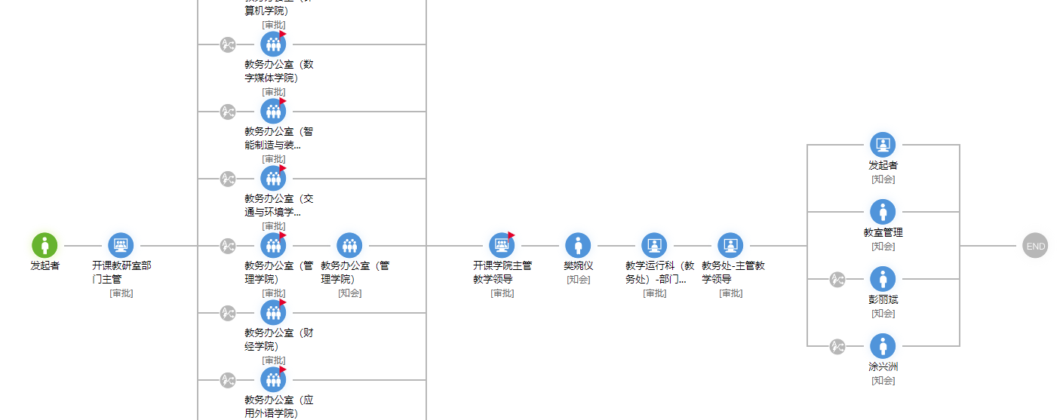
调、停、代课
注意事项： 1.任课教师申请调、停、代课依据《深信院〔2005〕35号关于印发《深圳信息职业技术学院调课、代课、停课暂行规定》的通知；
2.非紧急公务及突发事件，需提前2天走调、停、代课流程；
3.任课教师须与代课教师做好教学内容、授课地点、时间交接；公共拓展课任课教师须在班级群（微信或QQ群）里通知到班级学生课程变动情况；
4.代课4节以上需办理更换任课教师手续，无紧急公务及突发事件，至少需提前一周告知所在教研室。
现状：

Slide 2
调、停、代课
优化目标：
任课教师
申请
代课教师
同意
1. 任课教师至少提前2天
发起流程
2. 调课双方教师、课程、班级、时间及地点均从系统选择
开课部门教研室主任
审批
开课部门教务办
审批
开课部门教学主管
审批
修改教学信息
教务处（运行科）
审批
教务处（分管领导）
审批
质量管理中心
知会
教务处（教室管理）知会
开课部门教务办
知会
授课班级
知会
调课双方教师
知会
对接学工系统，通知（教学班级）学生
希望开通短信通知
希望开通短信通知

Slide 3
公共拓展课开课
Oa办事流程——公共课教学部（素质赋能中心）——“公共拓展课开课申请表”，申报指引见附件《公共拓展课教材预定操作流程》
公教部发布申报
通知
第10周前
教师
申报
课程归属部门教务办
审核
课程归属部门领导
审核
第12周周四前
第12周周三前
公教部教研室主任
初审
公教部教务办
初审
公教部教学主管
审核（清单）
教学工作委员会
评审
教务处组织
学生选课
教务处发布
开班公告
第12周周五前
第16周周五前
第18周周五前
第20周周二前

Slide 4
公共拓展课教材预订
Oa办事流程——公共课教学部（素质赋能中心）——“公共拓展课教材预定表”，申报指引见附件《公共拓展课教材预定操作流程》
公教部发布申报
通知
第18周周三前
教师
申报
课程归属部门教务办
审核
课程归属部门教学主管审核
自编教材的PDF电子文档需由二级学院（教学部）统一刻录在一张光盘上，并由二级学院（教学部）院长（主任）审核、签字
第18周周五前
公教部教研室主任
初审
公教部教务办
初审
公教部教学主管
审核（清单）
教务处
审定
教务处预定教材
第19周周一前
第20周周五前

Slide 5
信息技术流程
期末教学文件包括教学大纲、授课计划、教案、课件、课程成绩、成绩分析表、学生评议表。
公教部发布申报
通知
期末前三周
教师
申报
公教部
审核
教师名单确认
期末前一周
期末前两周
排课
教师信息导入在线平台
学生信息导入在线平台
1.教师培训
2.教学资料发放
3.任课教师线上确认班级
期初教学文件提交
期末教学文件提交
开学第一节课
开学后第一周
开课后前两周
期末最后一周

Slide 6
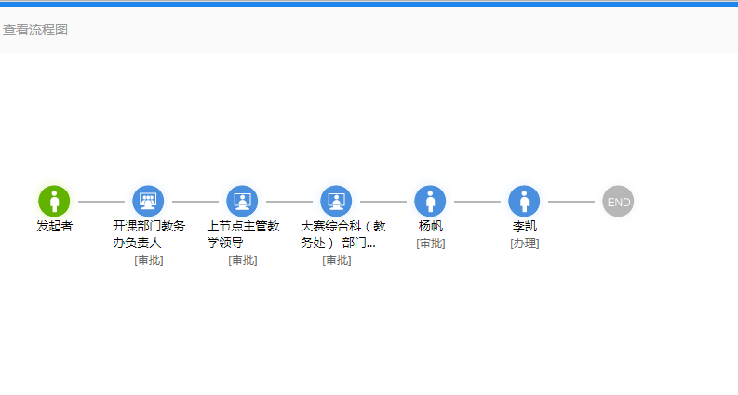
深信院日常教学资料油印审批
现状

Slide 7
深信院日常教学资料油印审批
优化目标
任课教师
申请
开课部门教研室主任审批
开课部门
教务办负责人审批
开课部门领导审批
教务处（油印室）
教务处（分管领导）
审批
教务处（大赛综合科）审批

